Slide 1

CUMHURİYET ÜNİVERTESİ
MÜHENDİSLİK FAKÜLTESİ
BİLGİSAYAR MÜHENDİSLİĞİ BÖLÜMÜ
AWS
(Amazon Web Services) Uygulama
Ücretsiz Hesap Açılması ve Server Kurulumu
2015141001 Mehmed Zahid KARAKAŞ
2015141021 Ferhat DEMİRTAŞ

Slide 2
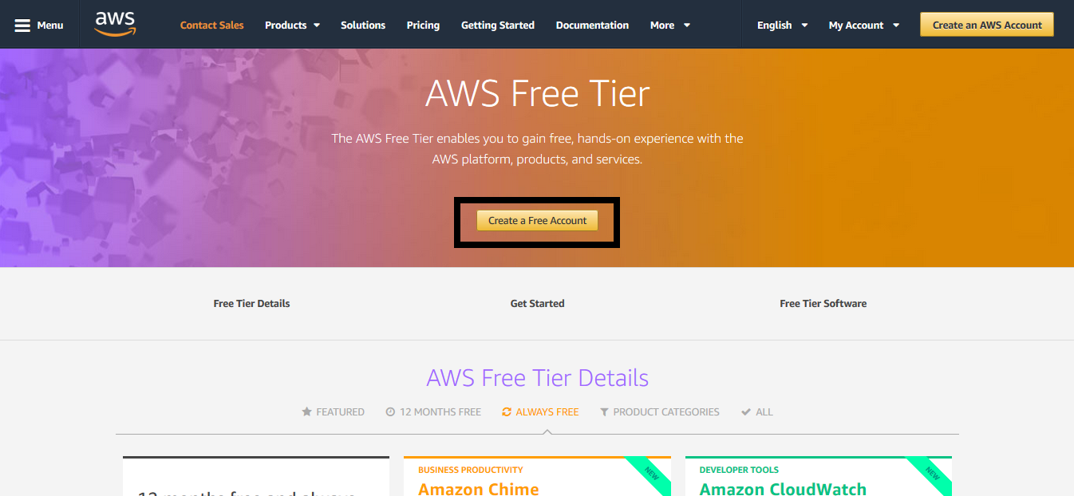
https://aws.amazon.com/

Slide 3
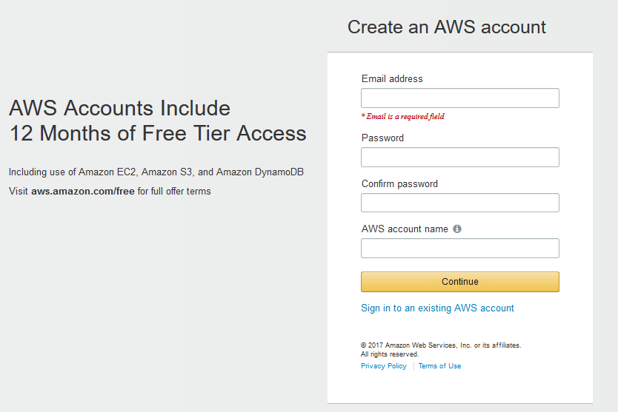

Slide 4
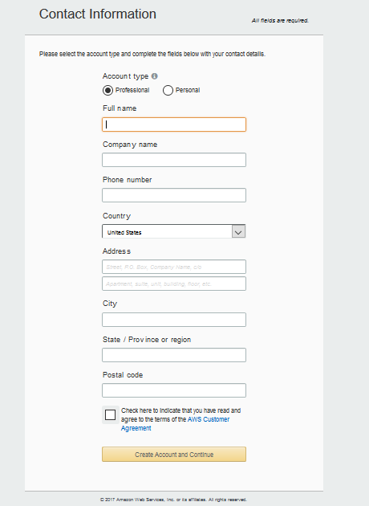

Slide 5
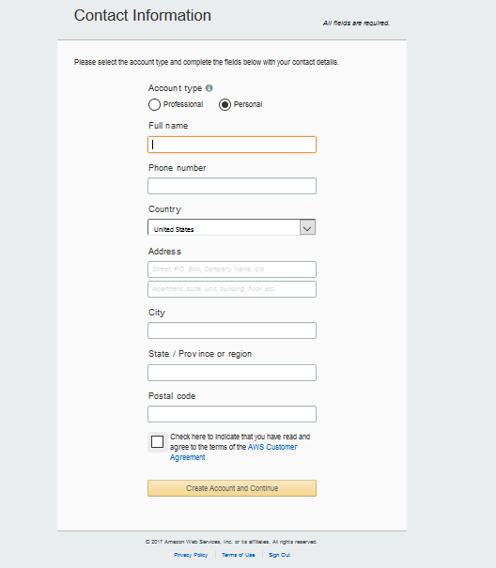

Slide 6
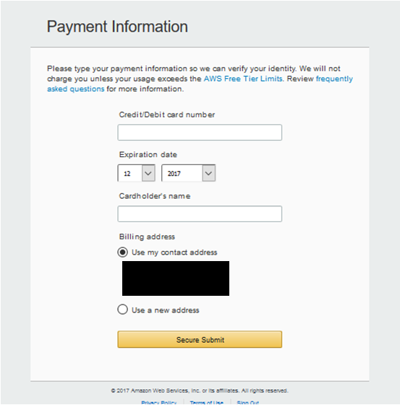
Kredi kartı bilgileri kimlik doğrulaması için istenmekte karttan para çekimi olmamaktadır. Her ihtimale karşı sanal kredi kartı kullanılabilir. Teyit amaçlı 1$ kesilebilirmiş.

Slide 7
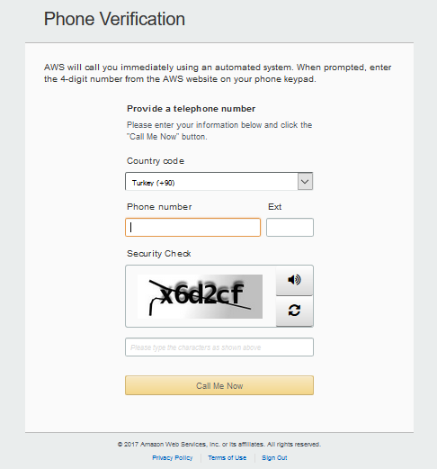
Telefon araması ile telefon numarası doğrulaması yapılıyor

Slide 8
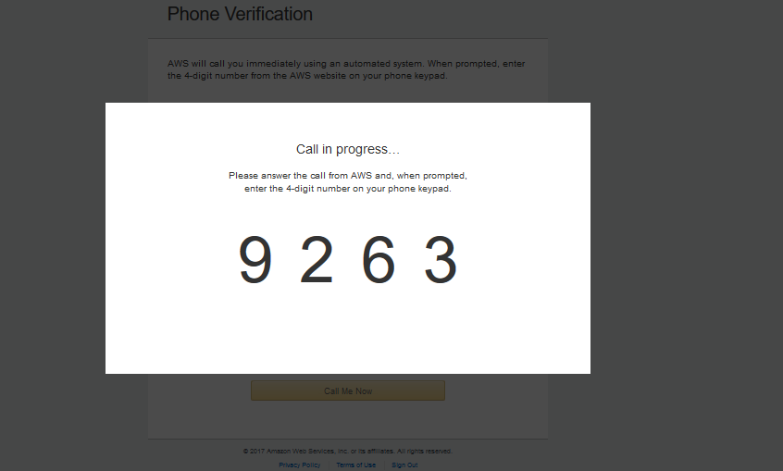
Gelen aramada ekrandaki rakamları tuşluyoruz

Slide 9

Gelen arama olmadığından başka bir numara ile giriş yapıldı maks. Numara giriş sayısı aşıldığı için yeni numara girişi içim sistem 12 saat bekleme süresi verdi

Slide 10
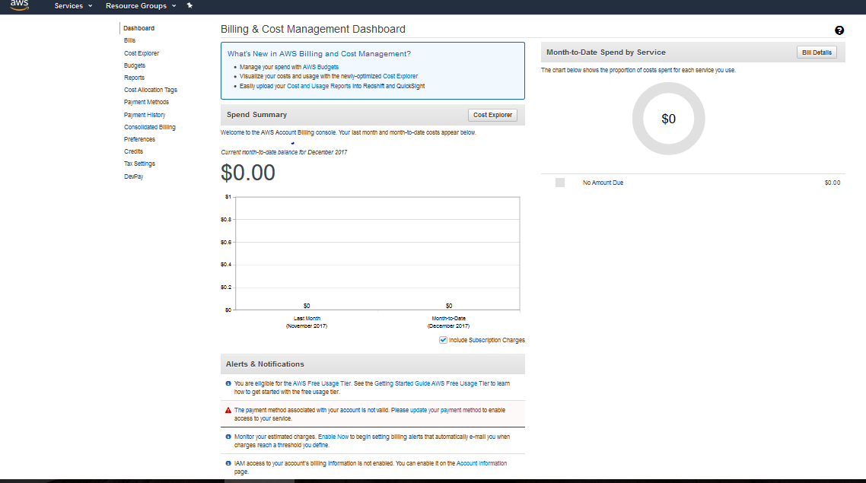

Slide 11
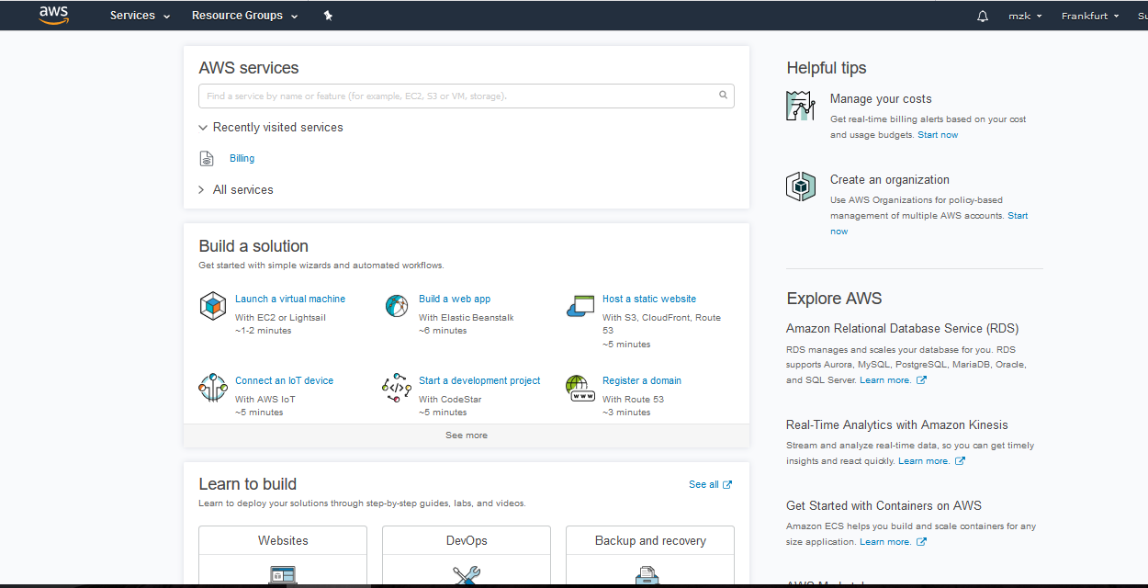

Slide 12
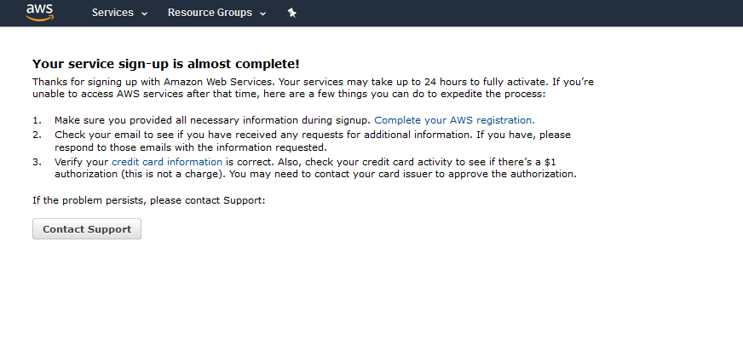
Kredi kartı doğrulaması ve telefon onayı yapılması gerekmekte bunlar yapılmadığı için servisler aktif değil.
Ayrıca servislerin tamamen aktif olması 24 saati bulabilmekte.
Kurulum https://aws.amazon.com/getting-started/tutorials/launch-windows-vm/ adresindeki bilgilere anlatılacak

Slide 13
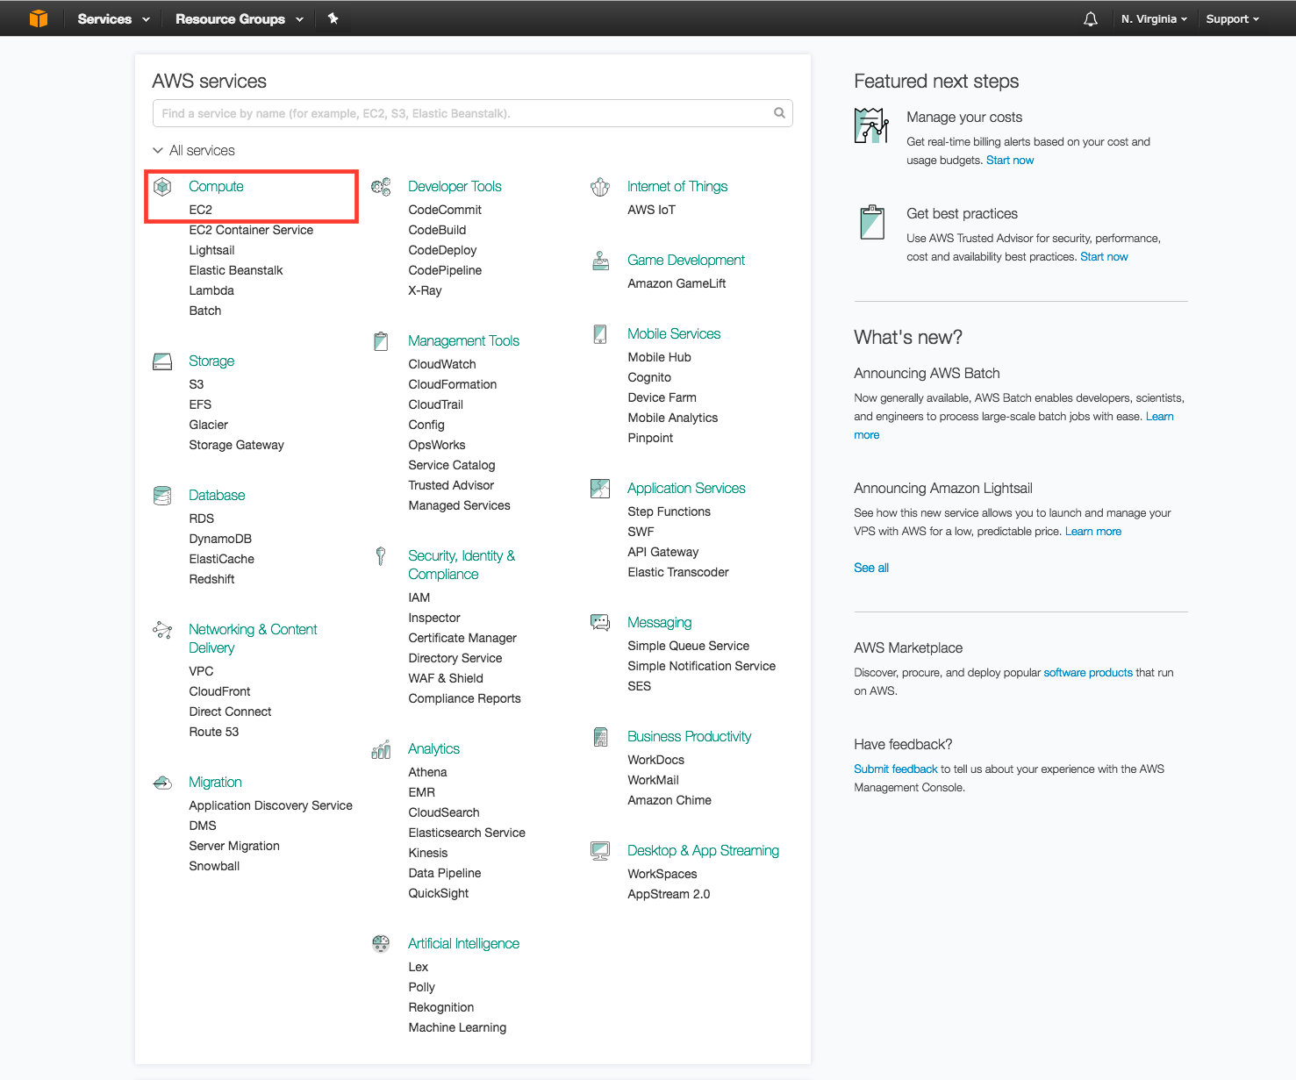
VM Windows Server Kurulumu
Amazon servislerdeki EC2 linkine tıklanır

Slide 14
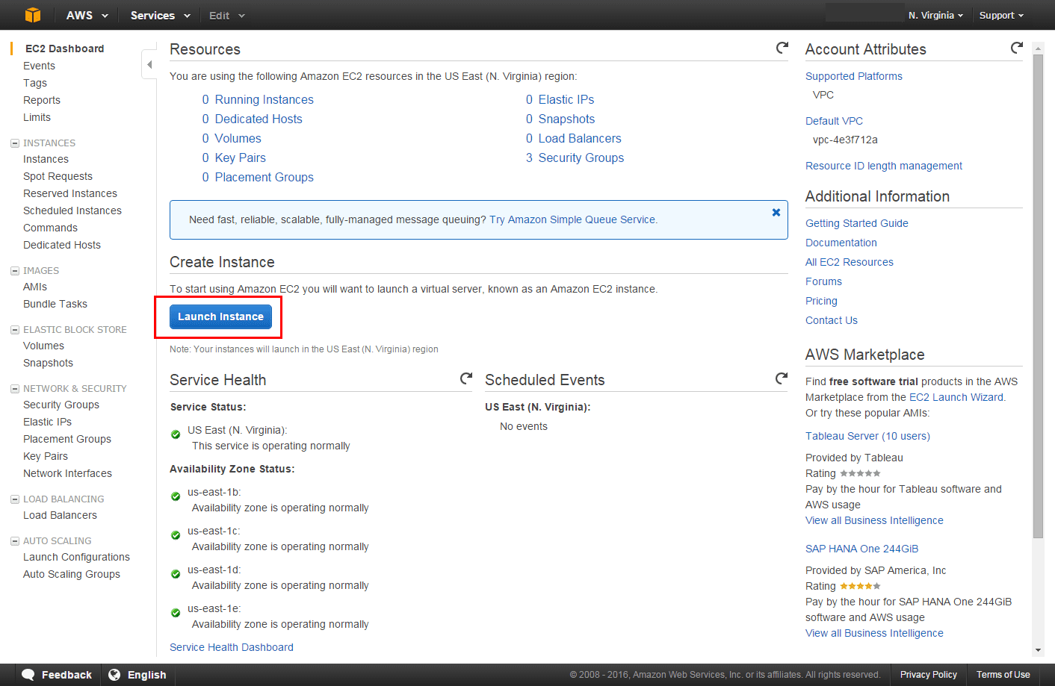
Create Instance altında yer alan Launch Instance Butonuna Seçilir

Slide 15
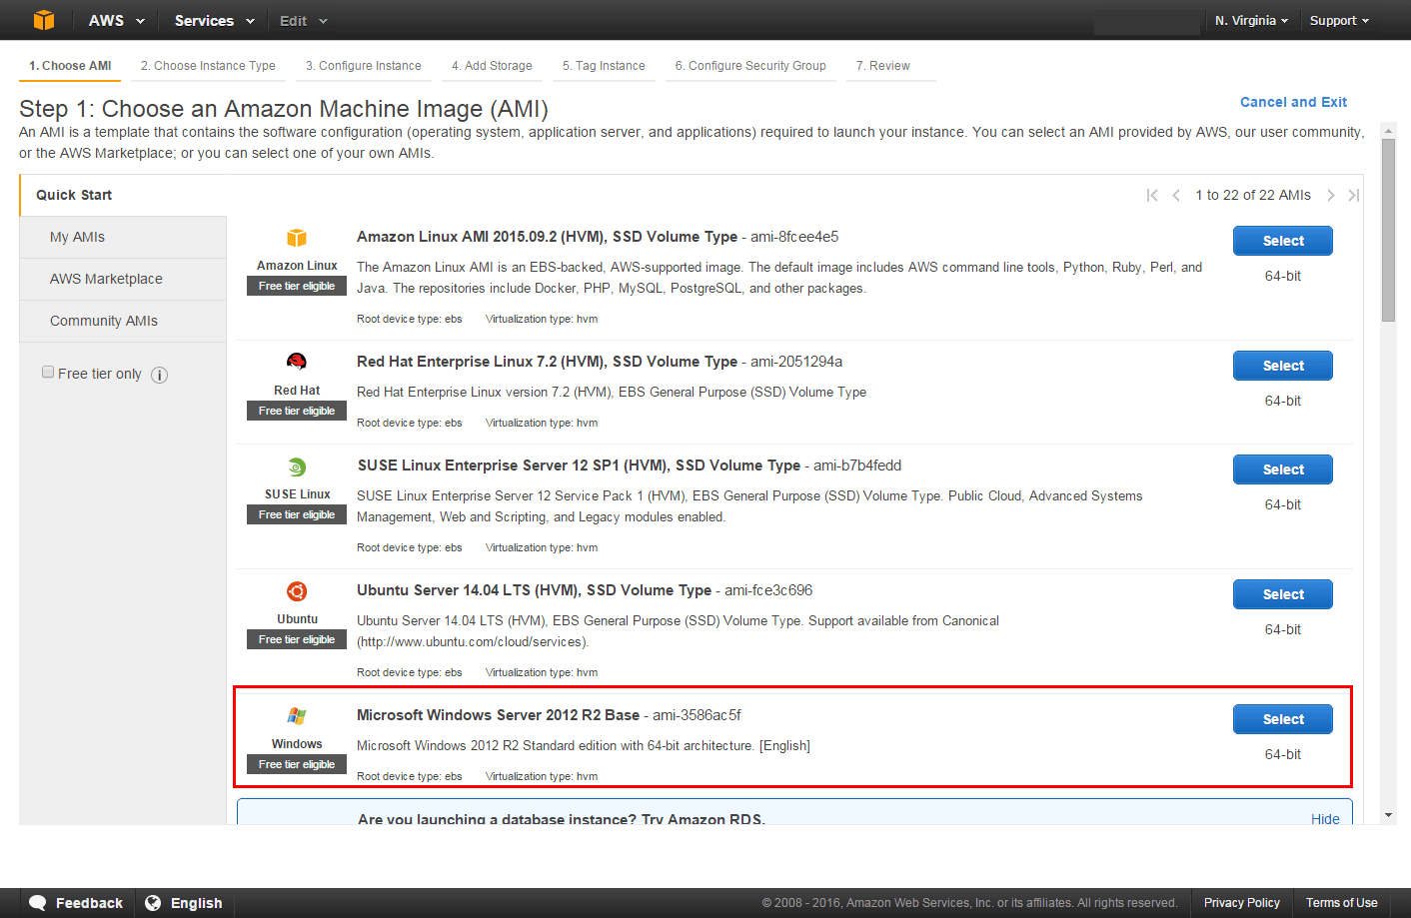
Listenilen Image’lardan Windows Server 2012 Seçilir

Slide 16
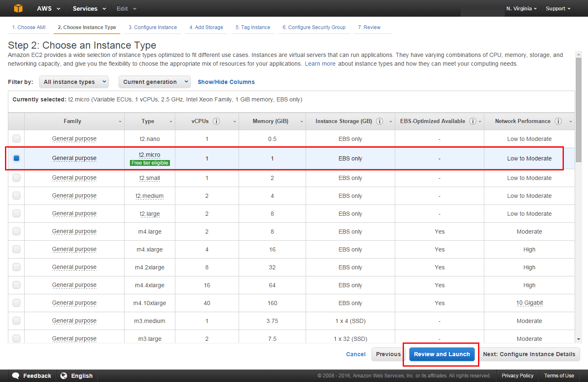
Gelen Sayafan İstenilen Sever Özellikleri Seçilir
Ücretsiz hesap için uygun olanı seçiyoruz

Slide 17
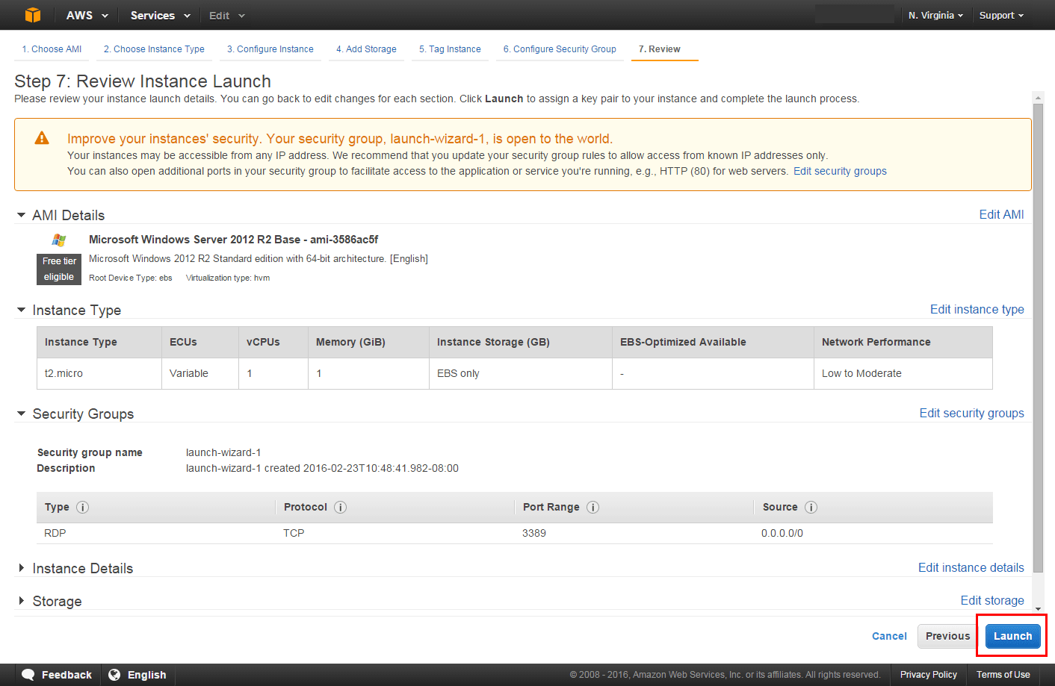
Kurulacak Server’ın özellikleri incelendikten sonra Launch tuşuna basılarak kurulum yapılır

Slide 18
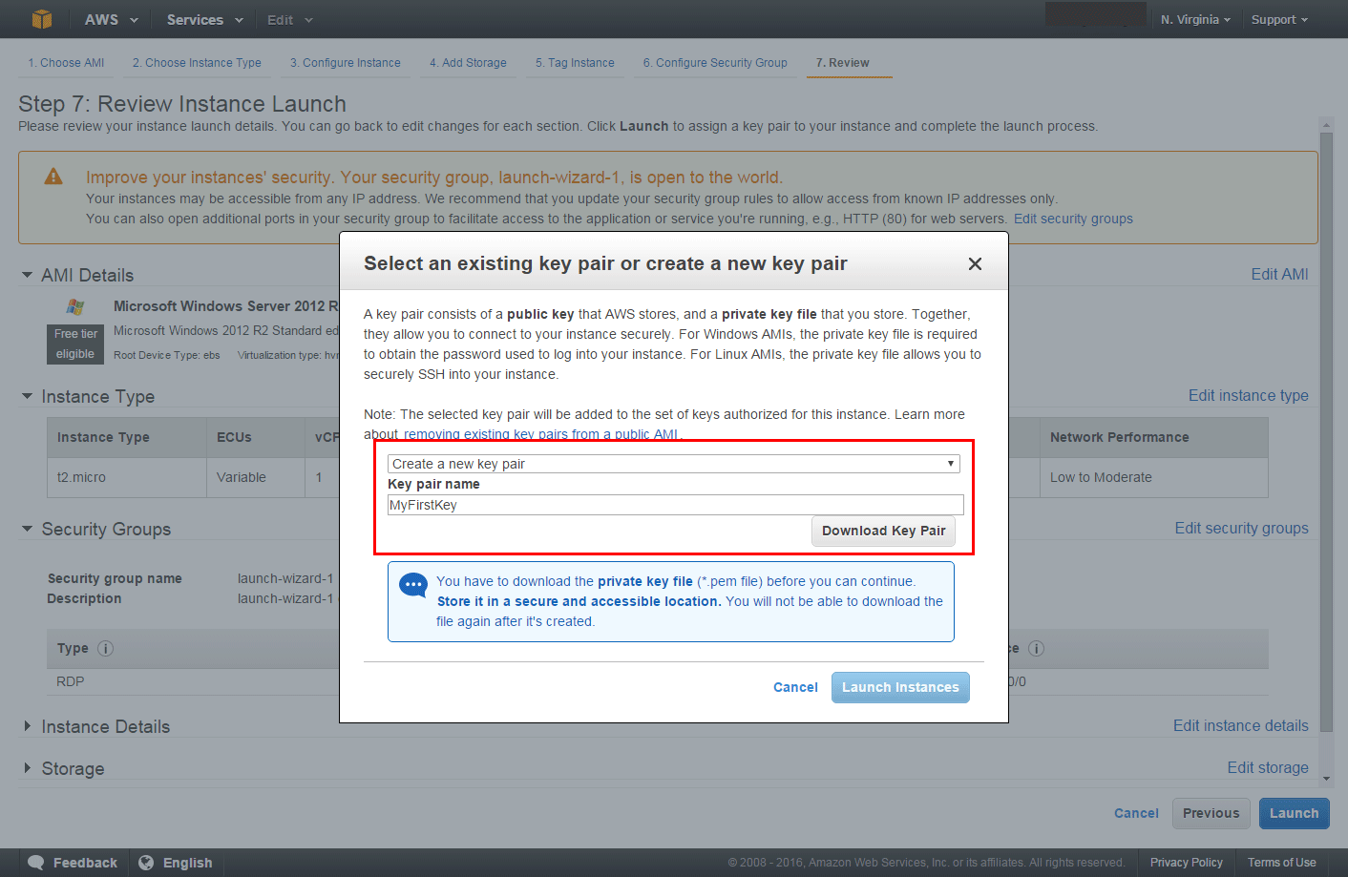
Sanal makinaya bağlanmamızı sağlayacak key pair dosyasını bilgisayarımıza indiriyoruz
Windows kullanıcılarında: (ex.C:\user\{yourusername}\.ssh\MyFirstKey.pem) konumuna kaydedilmesi öneriliyor

Slide 19
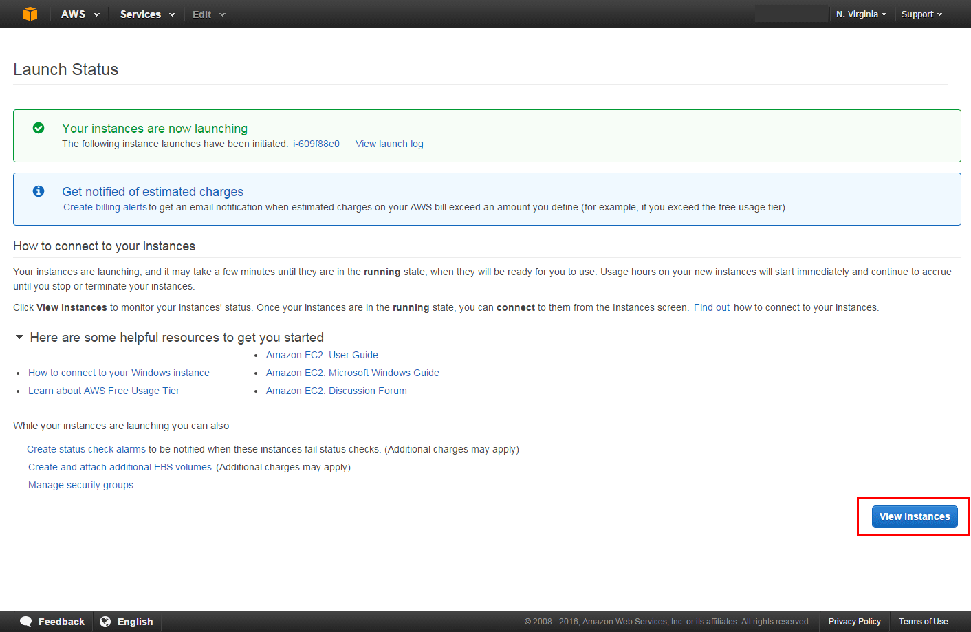
View Instances oluşturulan makinanın durumunu görebiliriz

Slide 20
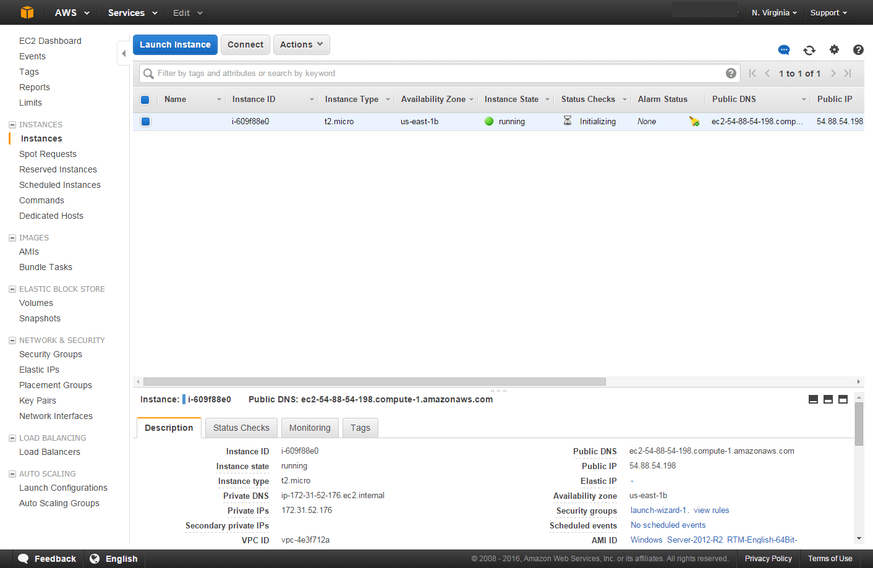
Remote Desktop Connection-Uzak Masaüstü Bağlantısı ile server’a bağlanabiliriz. Konsoldan Connect tuşuna basınca bağlantı bilgileri gelecek

Slide 21
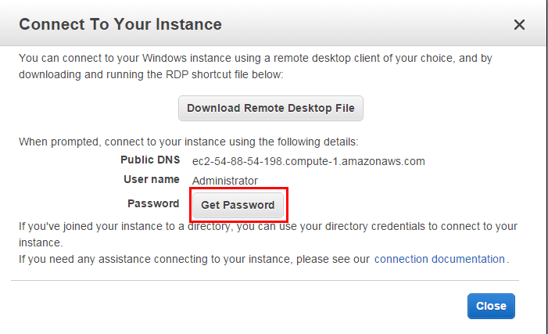
Get Password’a tıklayınca şifremizi gösterecek

Slide 22
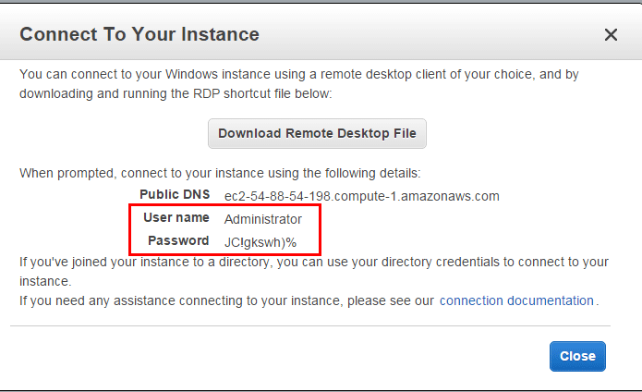

Slide 23
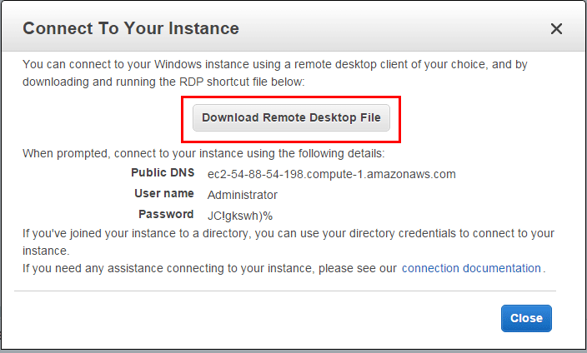
Uzak masaüstü bağlantı dosyası indirilerek programla açılır

Slide 24
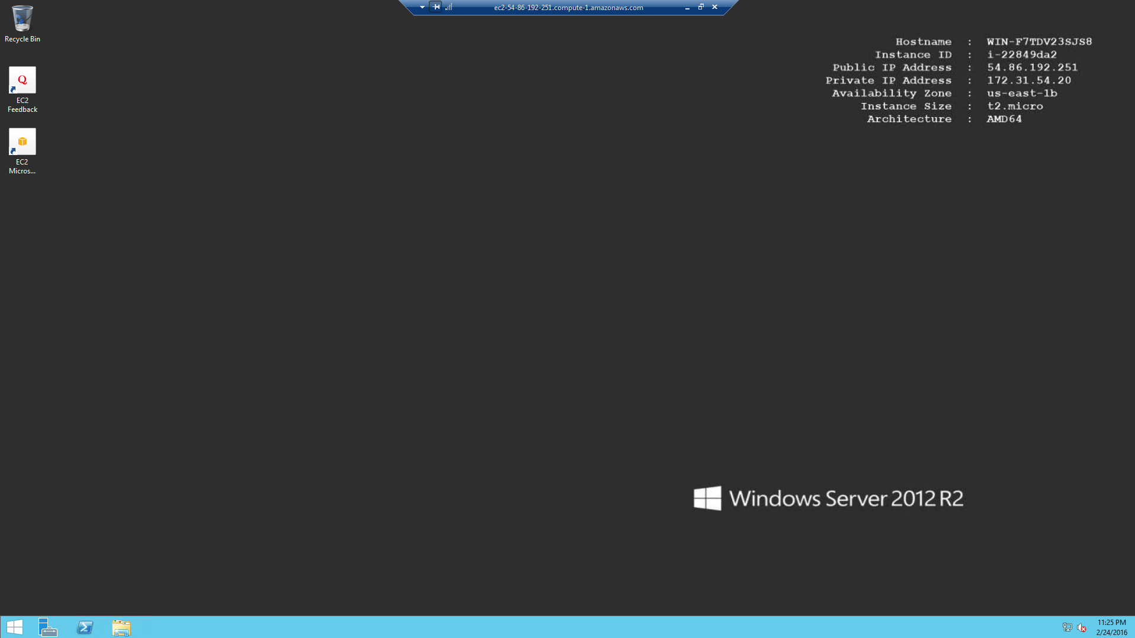
Uzak masaüstü bağlantısı sağlandı

Slide 25
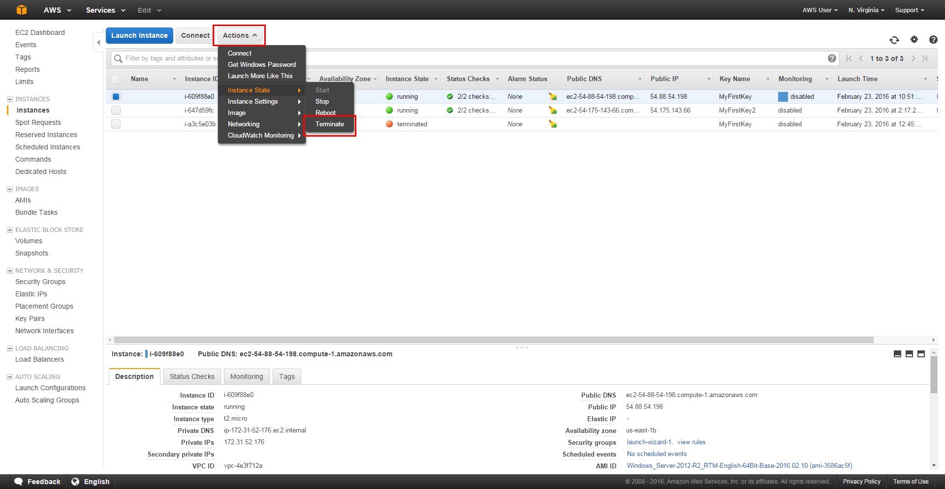
Sanal makinayı kapatmak için ilgili server seçilir actions menüsünden terminate seçilir ve sanal makine sonlandırılır

Slide 26
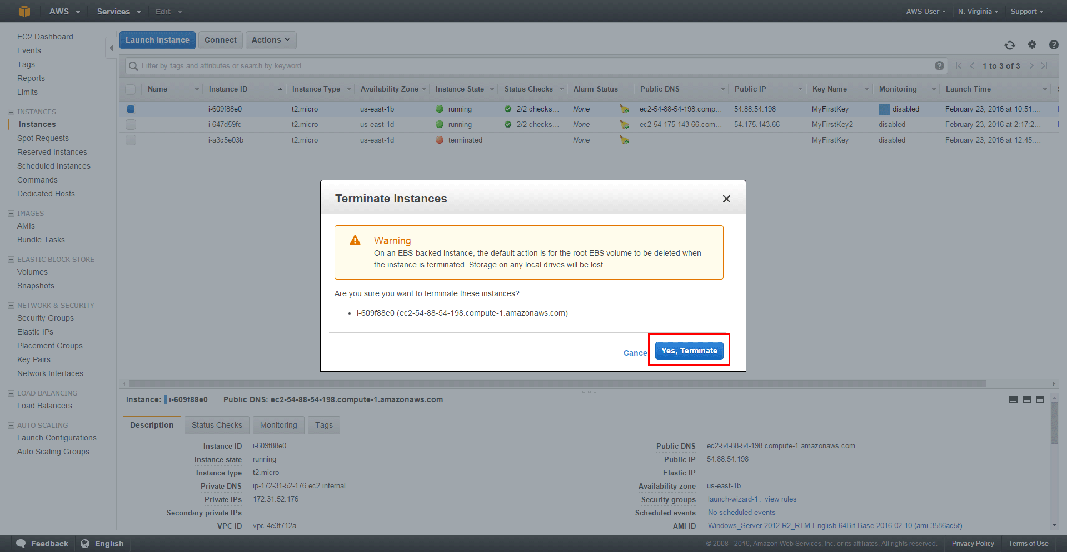
Gelen uyarıda “Yes Terminate” butonu seçilerek server sonlandırılması tamamlanır

Slide 27
TEŞEKKÜR EDERİZ…

